Slide 1
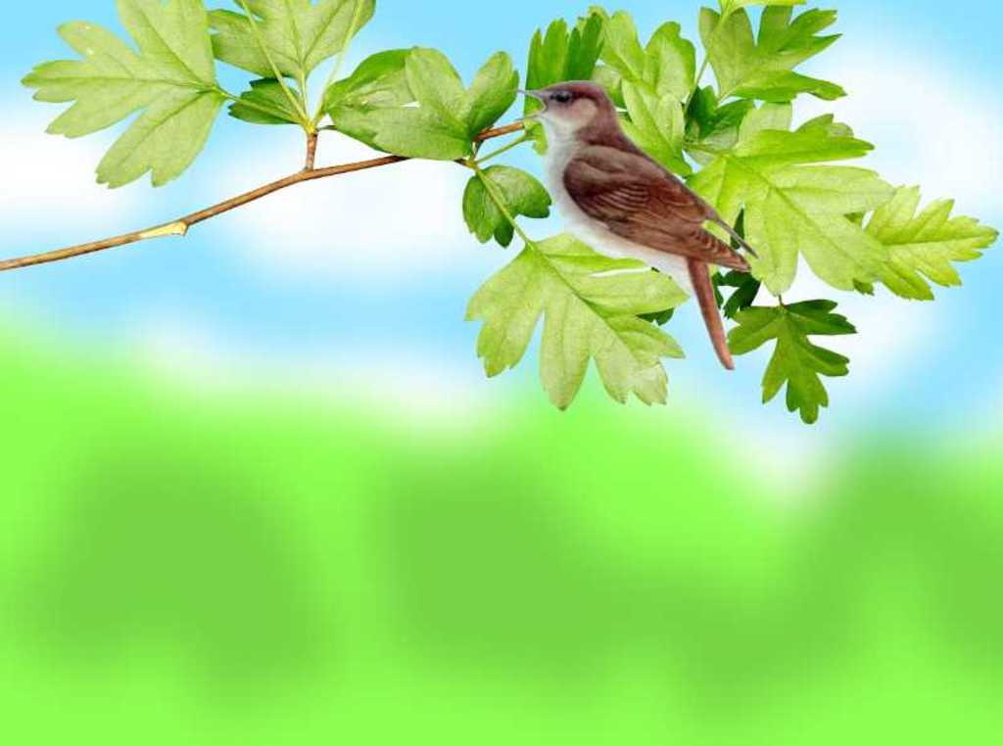
Викторина
«Птичий базар»
Педагог дополнительного образования
ГБУ ДО «КЦЭТК»
Бибаева Рузанна Оразмамбетовна
2020 год

Slide 2

Кроссворд «Птицы лесопарка»

Slide 3
 |  |  |  |  |  |  | 5
 |  |  |  | 4
 |  | 1
 |  |  |  |  |  |  |  | 6
 | 2
 |  | 3

Slide 4
По горизонтали:
1.Эту птицу за красивый голос народ назвал малиновкой.
2.Журчит ручей, но не ручей, а значит, это голос чей?
3. Кто там, сидя на суку, говорит: «Ку-ку, ку-ку»?
По вертикали:
1.У этой птички грудка красно-бурая, а «беретик» с голубинкой.
4. Эта птичка с «горящим» хвостиком.
5.Как зовут одну из маленьких птичек-сестричек?
6. Эта красивая золотисто-желтая птица умеет мяукать.

Slide 5

Анаграмма

Slide 6
Вставьте пропущенные гласные буквы, чтобы получилось слово-название птицы

Slide 7
П_П_ЛЗ_НЬ
Г_Р_ХВ_СТК_
З_М_Р_Д_К
З_БЛ_К

Slide 8

Игра
«Слова поломали»

Slide 9
Переставьте буквы и получите название птицы

Slide 10
ПЛЯАЦ
РОБЕВОЙ
РОНАВО
НИЦАСИ
ТОЧЛАСКА

Slide 11
ИГРА
«КОГО ЧЕМ
УГОСТИТЬ?»

Slide 12
Соедини правый столбик с левым
Свиристель Сало
Воробей Пшено
Синица Семечки
Голубь Рябина
Снегирь Крошки хлеба
Клест Лягушка
Цапля Семечки сосны

Slide 13
Правильный ответ
Свиристель Сало
Воробей Пшено
Синица Семечки
Голубь Рябина
Снегирь Крошки хлеба
Клест Лягушка
Цапля Семечки сосны

Slide 14
Кто как летает?

Slide 15
Выбери:
Журавли, цапли и гуси , утки, скворцы и дрозды.
Скученной стаей, клином,шеренгой, линией или дугой.

Slide 16
Правильный ответ
Журавли- клином
Цапли и гуси- шеренгой
Утки- линией или дугой
Скворцы и дрозды- скученной стаей

